Slide 1
自我介绍
报告人：张建芳
中国科学院上海药物研究所
2022年3月7日

Slide 2
汇报内容
一、基本信息
二、我的家乡
三、兴趣爱好
四、个人性格

Slide 3
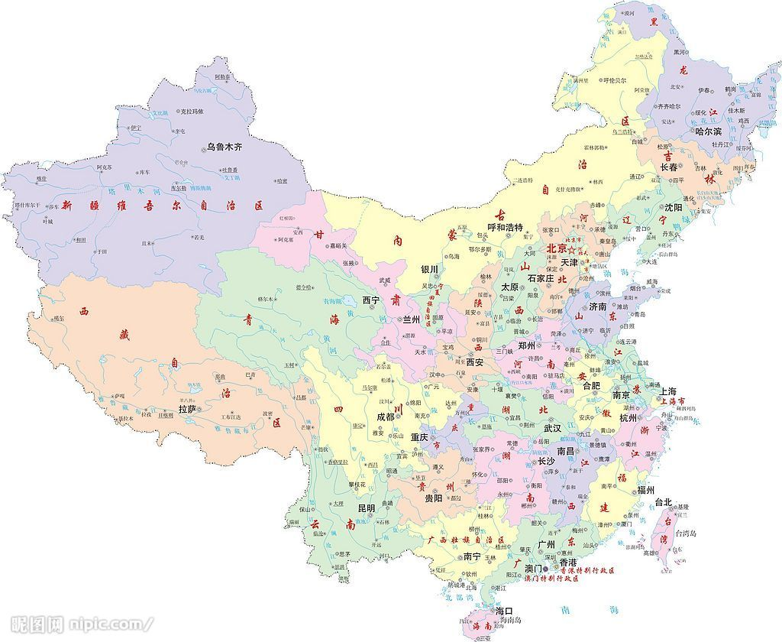
2.1 我的家乡
阿米娜
新疆•克拉玛依
马敏斐
甘肃•酒泉
尉月月
山西•运城
陆诗纬
甘肃•武威
穆凯洁
山东•滨州
韩家鑫
河北•邯郸
张建芳
山东•枣庄
董三峰
山东•济南
刘志锴
山东•青州
杨延青
河南•三门峡
孙海国
江苏•盐城
朱正诞
江苏•无锡
刘景滔
江苏•南京
吴乐云河南•驻马店
王琪瑶
四川•绵阳
赵亦天
浙江•宁波
奚萌宇 上海
杨英豪
江苏•南通
石禹龙
浙江•绍兴
周丽萍
四川•自贡
龙泽海
江西•抚州
杨云
四川•宜宾
彭诚
江西•吉安
李晓梅
云南•楚雄
李锦添
广西•河池

Slide 4
致谢
感谢聆听！

